Slide 1
SÉANCE C4 · MODULE 7
« Appuyez », ou « appuyer » ?
Les deux demandent la même chose. La première s'adresse à quelqu'un ; la seconde ne s'adresse à personne. C'est toute la différence, et elle décide de laquelle vous emploierez.
75 minutes · Le travail par écrit
Notes:
Séance qui ferme le défi 2. Projeter côte à côte une page du livret de l'appareil et la demi-page que Dorine et Kevin veulent coller au mur. Demander pourquoi elles ne sonnent pas pareil. La réponse est la séance entière.

Slide 2
OBJECTIFS DE LA SÉANCE
À la fin, je serai capable de…
1
choisir entre l'impératif et l'infinitif selon ce qu'on écrit ;
2
nier correctement dans les deux formes ;
3
tenir la même forme du début à la fin d'une note ;
4
savoir ce qu'on règle soi-même et ce qu'on appelle.
C4 · Le travail par écrit
2
Notes:
Lire les objectifs à voix haute. Y revenir au billet de sortie.

Slide 3
DEUX FORMES
Le même geste, deux tons
IMPÉRATIF
INFINITIF
Appuyez sur le bouton vert.
Appuyer sur le bouton vert.
Insérez votre carte.
Insérer sa carte.
N'ouvrez pas la porte du bas.
Ne pas ouvrir la porte du bas.
Refermez bien.
Refermer bien.
À l'impératif, la négation entoure le verbe. À l'infinitif, les deux mots restent collés devant.
C4 · Le travail par écrit
3
Notes:
La troisième rangée est le vrai point de la séance : « ne ouvrir pas » est la faute typique de quelqu'un qui passe d'une forme à l'autre sans y penser.

Slide 4
LAQUELLE CHOISIR
Une question suffit
Est-ce que j'écris à quelqu'un ?
Est-ce que j'écris une affiche ?
Oui : l'impératif. Une note aux collègues, un courriel, une consigne dite.
Oui : l'infinitif. Un livret d'appareil, une affiche, une recette, un formulaire.
À l'infinitif, « votre » devient « son »
Ce qu'on n'écrit jamais
Insérez votre carte devient Insérer sa carte : la phrase ne parle à personne.
« Vous devez appuyer sur le bouton vert » : plus long, et ça n'ajoute rien.
C4 · Le travail par écrit
4
Notes:
La demi-page de Dorine et Kevin sera à l'impératif : ils écrivent à des gens qu'ils croisent tous les jours dans le corridor. Le faire dire par le groupe plutôt que de l'annoncer.

Slide 5
MÉLANGER LES DEUX FORMES
Le piège le plus fréquent
ON ENTEND SOUVENT
IL FAUT DIRE PLUTÔT
Levez le couvercle. Puis placer la feuille.
Levez le couvercle. Puis placez la feuille.
Choisissez au début et tenez-vous-y. Le mélange donne l'impression que deux personnes ont écrit la note, et le lecteur se demande à qui elle s'adresse.
C4 · Le travail par écrit
5
Notes:
Faire relire les billets de C3 : beaucoup mélangent sans s'en apercevoir. Se corriger soi-même vaut mieux que de corriger un exemple inventé.

Slide 6
TRANSFORMATION
Changez de forme
Récrivez chaque directive dans la forme demandée.
Appuyer sur Numériser. (impératif)
Insérez votre carte. (infinitif)
1
2
Ne pas forcer sur la feuille. (impératif)
N'ouvrez pas la porte du bas. (infinitif)
3
4
Confirmer l'adresse. (impératif)
Refermez bien la porte. (infinitif)
5
6
Verrouiller l'écran. (impératif)
Ne laissez pas votre original. (infinitif)
7
8
C4 · Le travail par écrit
6
Notes:
Les huit énoncés sont ceux de l'exercice interactif. La dernière rangée comporte deux changements dans la même phrase : la négation et le déterminant. La signaler.

Slide 7
CORRECTION
Changez de forme
Correction — on lit la réponse, on ne commente pas l'erreur.
Appuyer sur Numériser. (impératif) » Appuyez sur Numériser.
Insérez votre carte. (infinitif) » Insérer sa carte.
1
2
Ne pas forcer sur la feuille. (impératif) » Ne forcez pas sur la feuille.
N'ouvrez pas la porte du bas. (infinitif) » Ne pas ouvrir la porte du bas.
3
4
Confirmer l'adresse. (impératif) » Confirmez l'adresse.
Refermez bien la porte. (infinitif) » Refermer bien la porte.
5
6
Verrouiller l'écran. (impératif) » Verrouillez l'écran.
Ne laissez pas votre original. (infinitif) » Ne pas laisser son original.
7
8
C4 · Le travail par écrit
7
Notes:
Corriger en groupe. Donner la bonne réponse, sans revenir sur qui s'est trompé.

Slide 8
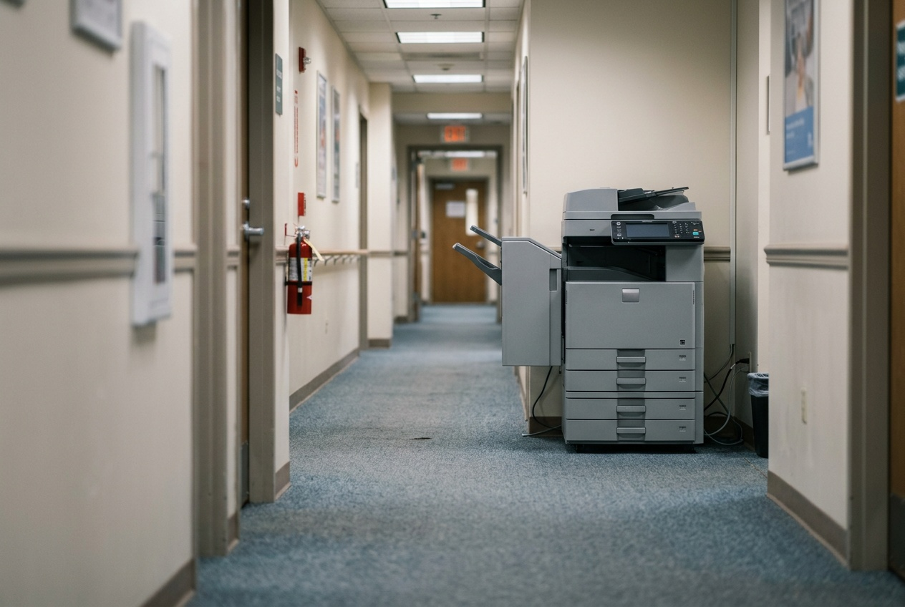
OBSERVATION
Une feuille froissée coincée entre deux rouleaux. Vous y touchez, ou vous appelez ?
Qu'est-ce qui s'ouvre par une porte prévue pour ça ?
Qu'est-ce qui demande de forcer, de dévisser ou de deviner ?
Que se passe-t-il quand on relance la copie trois fois de suite ?
Qu'est-ce qu'on dit au téléphone pour que la bonne pièce arrive ?
C4 · Le travail par écrit
8
Notes:
La troisième piste mérite qu'on s'y arrête : chaque relance ajoute une feuille dans l'appareil. Un bourrage simple devient alors un empilement que personne ne démêle sans outil.

Slide 9
CE QUI S'OUVRE SANS OUTIL EST À VOUS
Ce qui demande de forcer, de dévisser ou de deviner ne l'est pas.
Et ne le faites surtout pas deux fois : un appareil qu'on force deux fois passe d'une réparation de dix minutes à une réparation de trois jours.
C4 · Le travail par écrit
9
Notes:
Cette règle vaut pour tout le matériel d'un lieu de travail, pas seulement pour le photocopieur : la déchiqueteuse, le lave-vaisselle, la machine à café.

Slide 10
DÉCISION
Je règle, ou j'appelle le poste dix-neuf ?
Pour chaque situation, choisissez.
Une feuille est coincée derrière la porte de côté.
Le bac à papier est vide.
1
2
Une odeur de brûlé sort de l'arrière de l'appareil.
L'écran demande de confirmer l'adresse courriel.
3
4
L'écran reste rouge après avoir été redémarré.
La feuille s'est déchirée, un morceau est resté dedans.
5
6
Les copies sortent à l'envers : le document était mal placé.
Il y a un liquide sombre sous l'appareil.
7
8
C4 · Le travail par écrit
10
Notes:
Après la correction, faire formuler ce qu'on dit au téléphone : le message exact de l'écran, mot pour mot, l'appareil et l'endroit, et ce qu'on a déjà essayé. « Ça ne marche pas » fait déplacer quelqu'un pour rien.

Slide 11
CORRECTION
Je règle, ou j'appelle le poste dix-neuf ?
Correction — on lit la réponse, on ne commente pas l'erreur.
Une feuille est coincée derrière la porte de côté. » je règle
Le bac à papier est vide. » je règle
1
2
Une odeur de brûlé sort de l'arrière de l'appareil. » j'appelle
L'écran demande de confirmer l'adresse courriel. » je règle
3
4
L'écran reste rouge après avoir été redémarré. » j'appelle
La feuille s'est déchirée, un morceau est resté dedans. » j'appelle
5
6
Les copies sortent à l'envers : le document était mal placé. » je règle
Il y a un liquide sombre sous l'appareil. » j'appelle
7
8
C4 · Le travail par écrit
11
Notes:
Corriger en groupe. Donner la bonne réponse, sans revenir sur qui s'est trompé.

Slide 12
BILLET DE SORTIE
Écrivez la demi-page de Dorine et Kevin : les quatre opérations du photocopieur.
Copier · numériser · remplir le bac · débloquer une feuille.
Une seule forme du début à la fin, et des marqueurs de temps.
C4 · Le travail par écrit
C4 · Le travail par écrit
12
Notes:
C'est la production écrite du défi 2, et elle prépare directement le courriel de la séance E2 : même exigence de forme tenue, même souci du lecteur. Ramasser et corriger.

